Slide 1
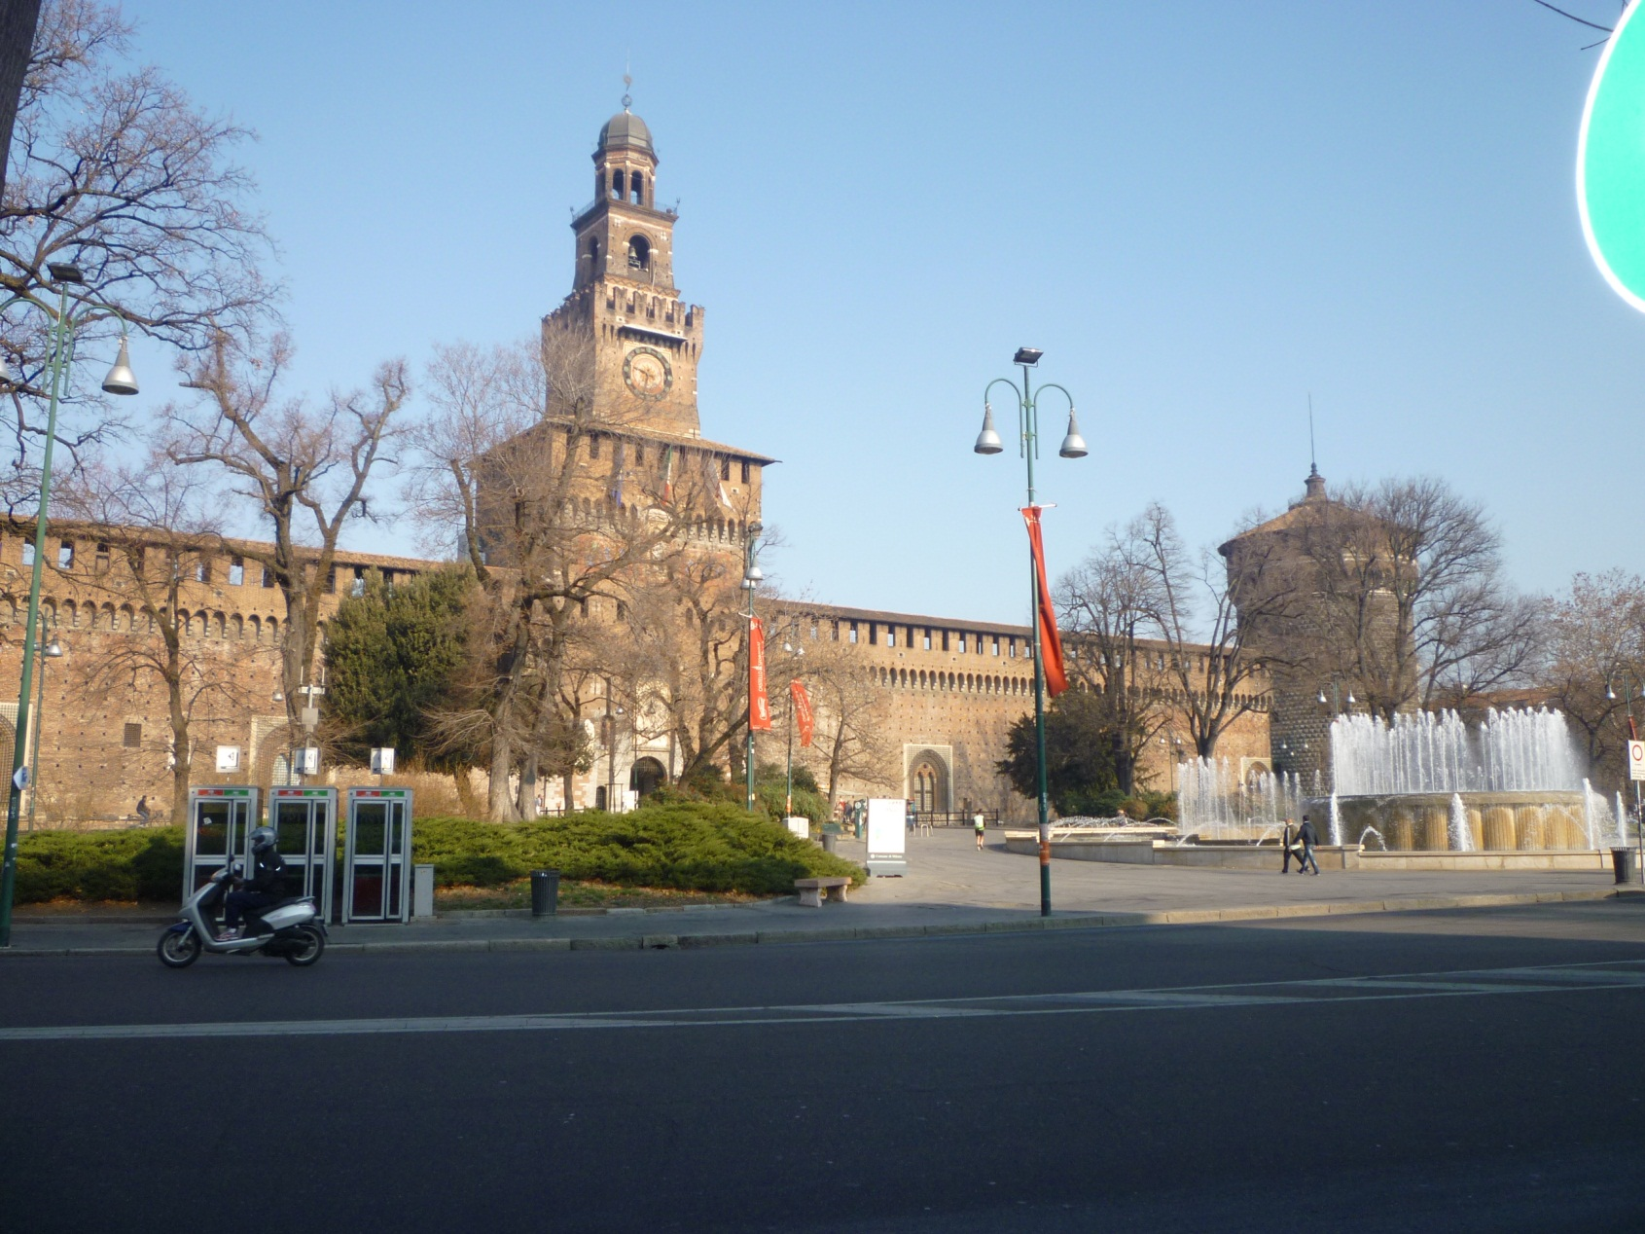
Alcune fotografie di Milano
Piazza Castello ed il castello Sforzesco

Slide 2
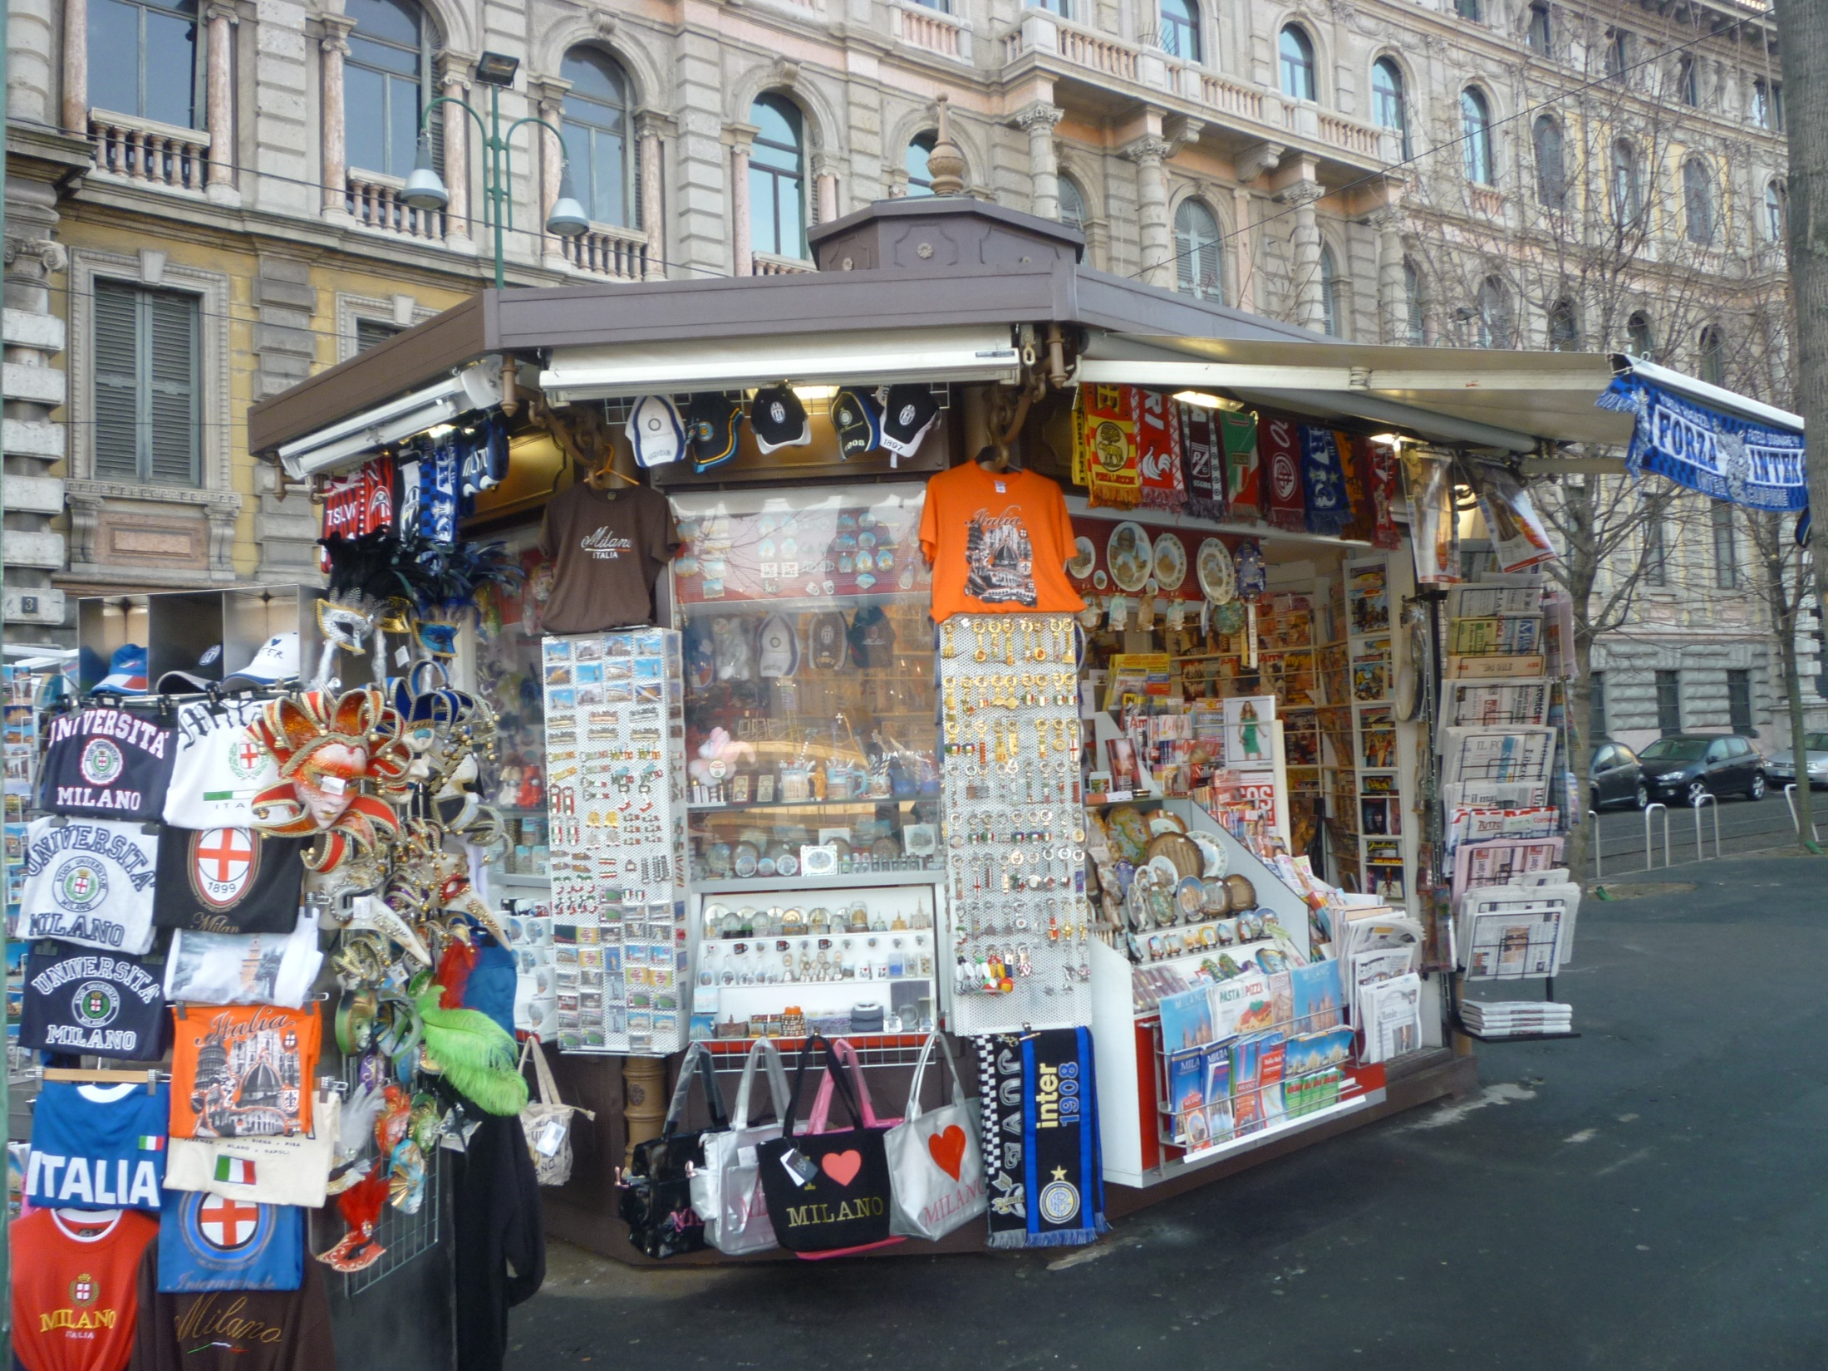
L’edicola

Slide 3
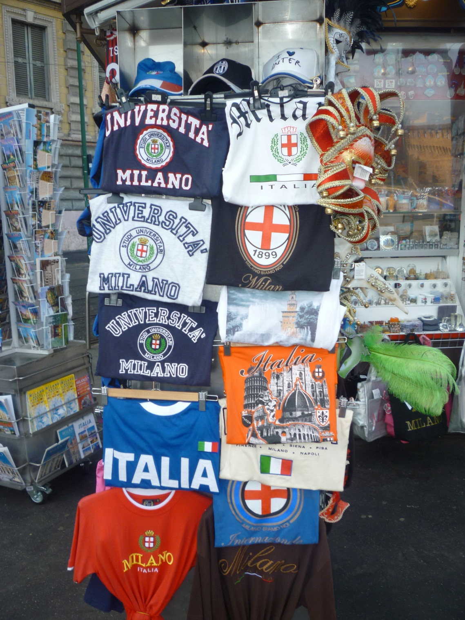
Cartoline
Magliette
per i turisti

Slide 4
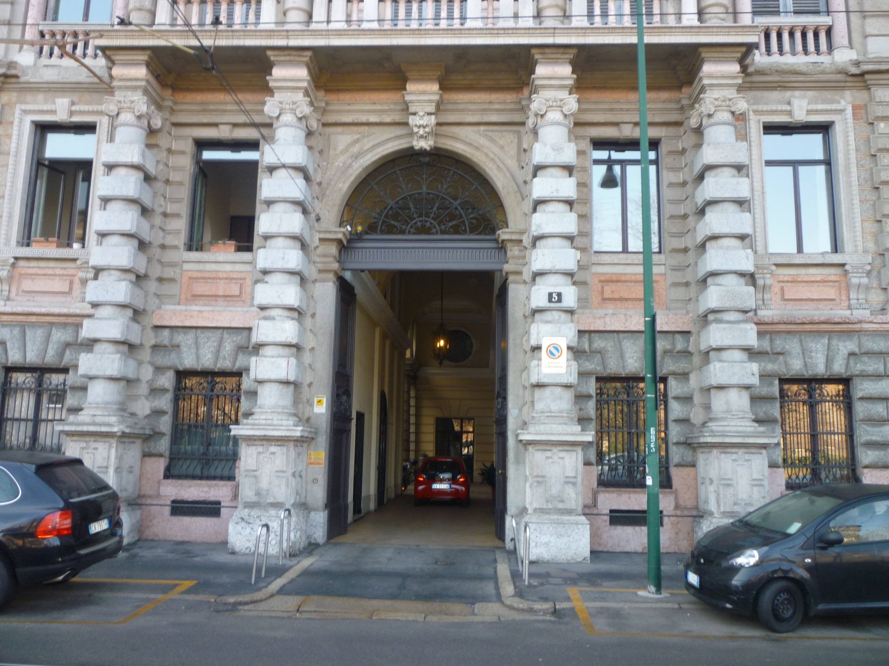
L’ingresso di un palazzo milanese

Slide 5
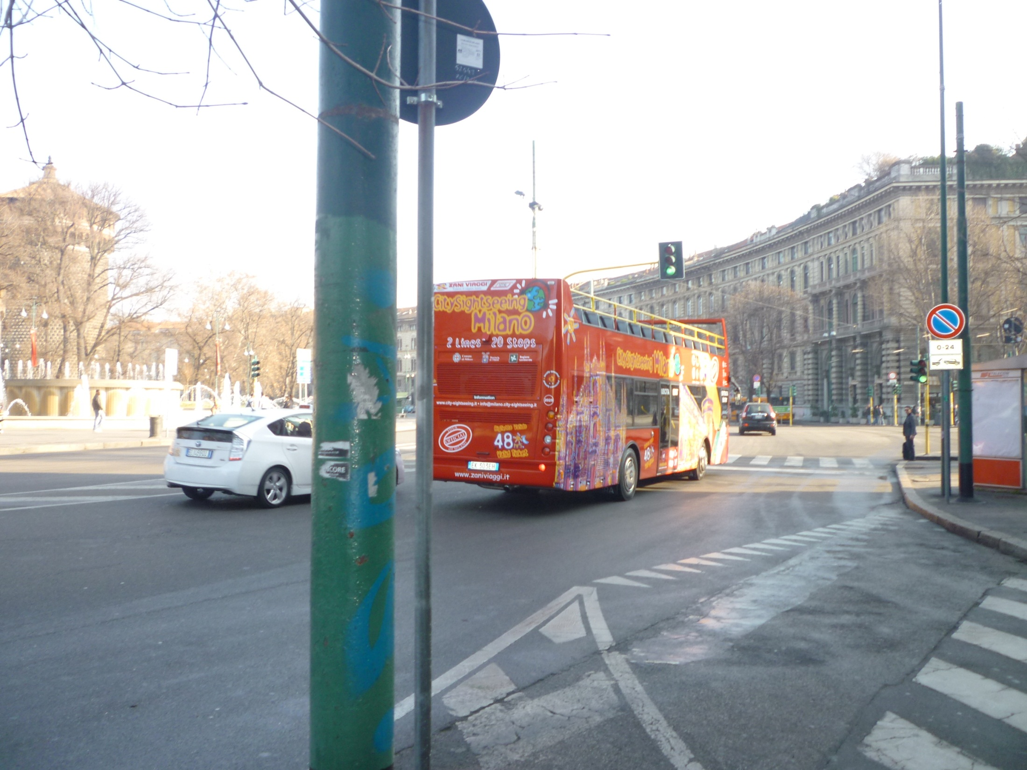
L’autobus turistico

Slide 6
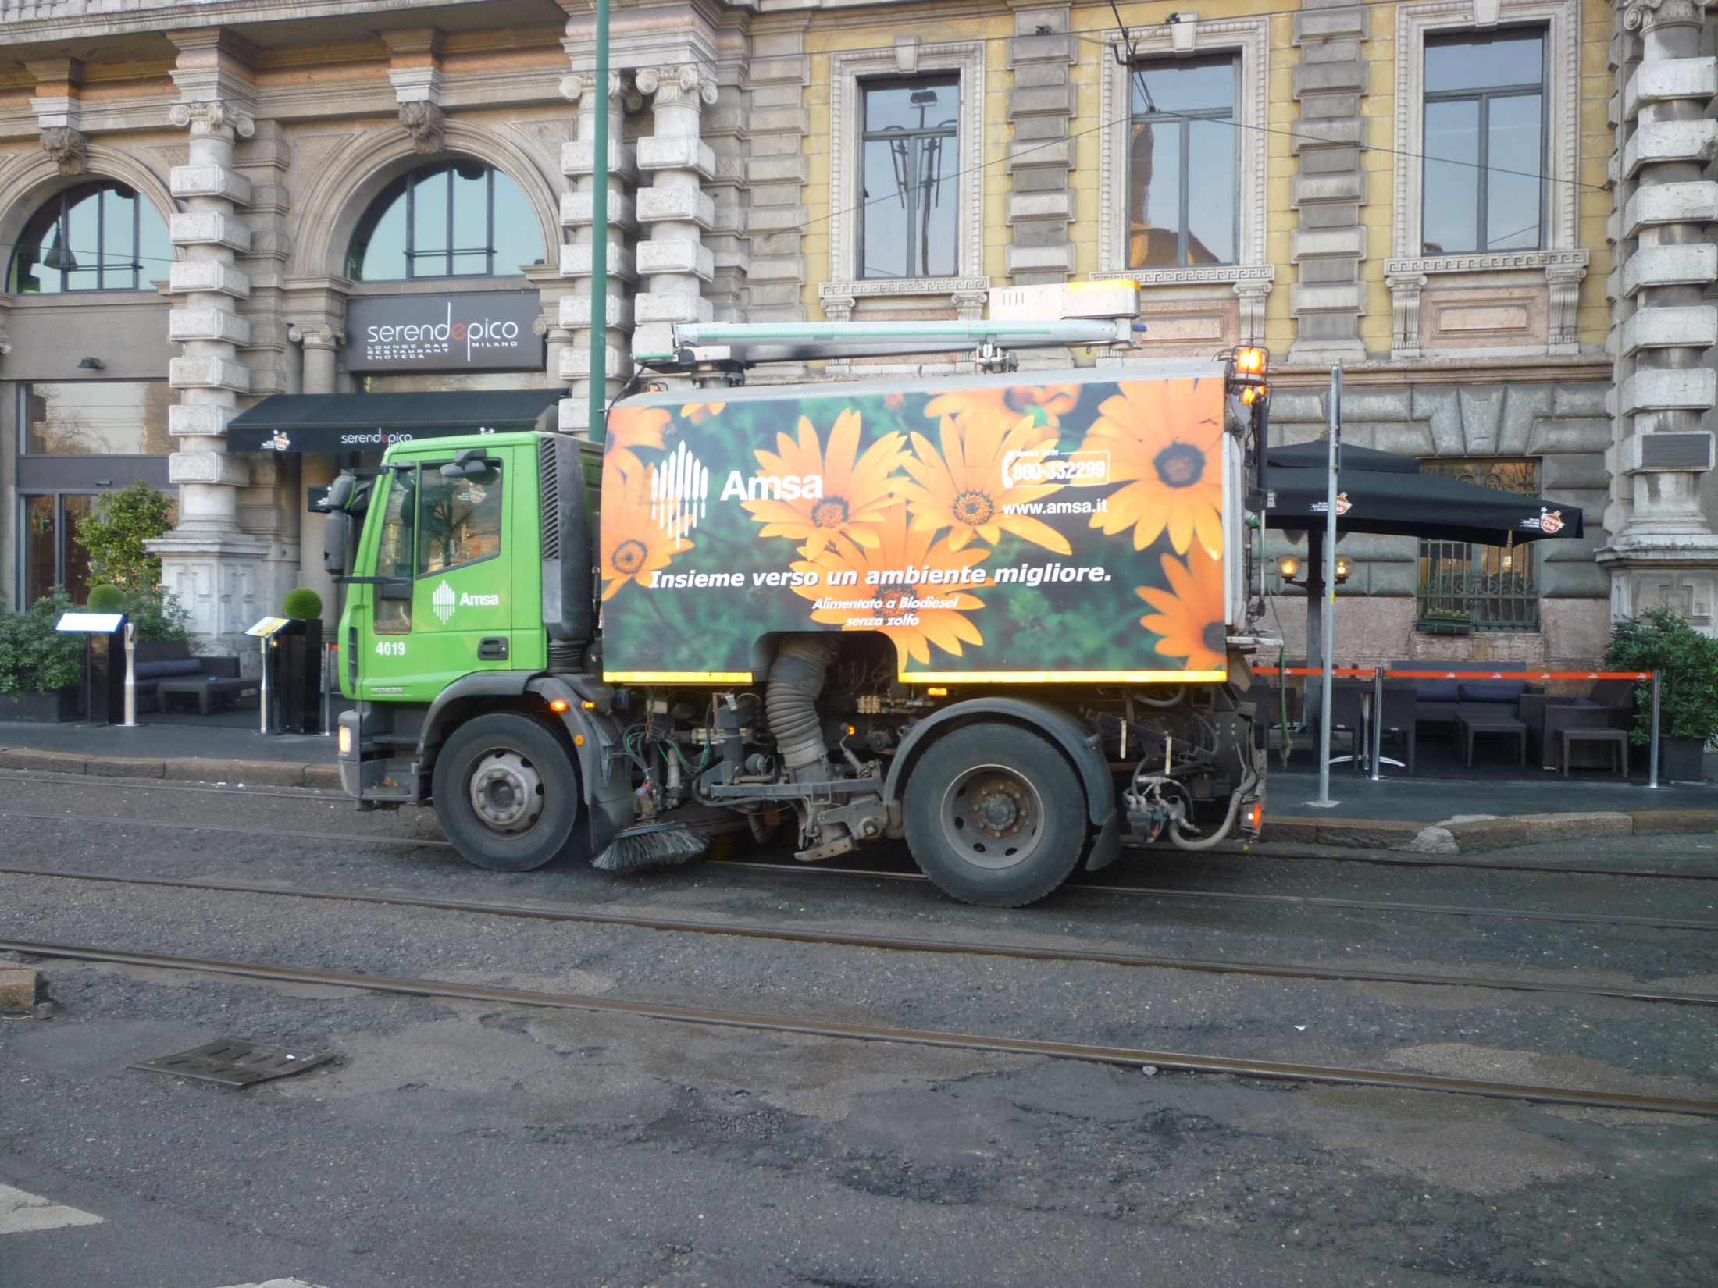
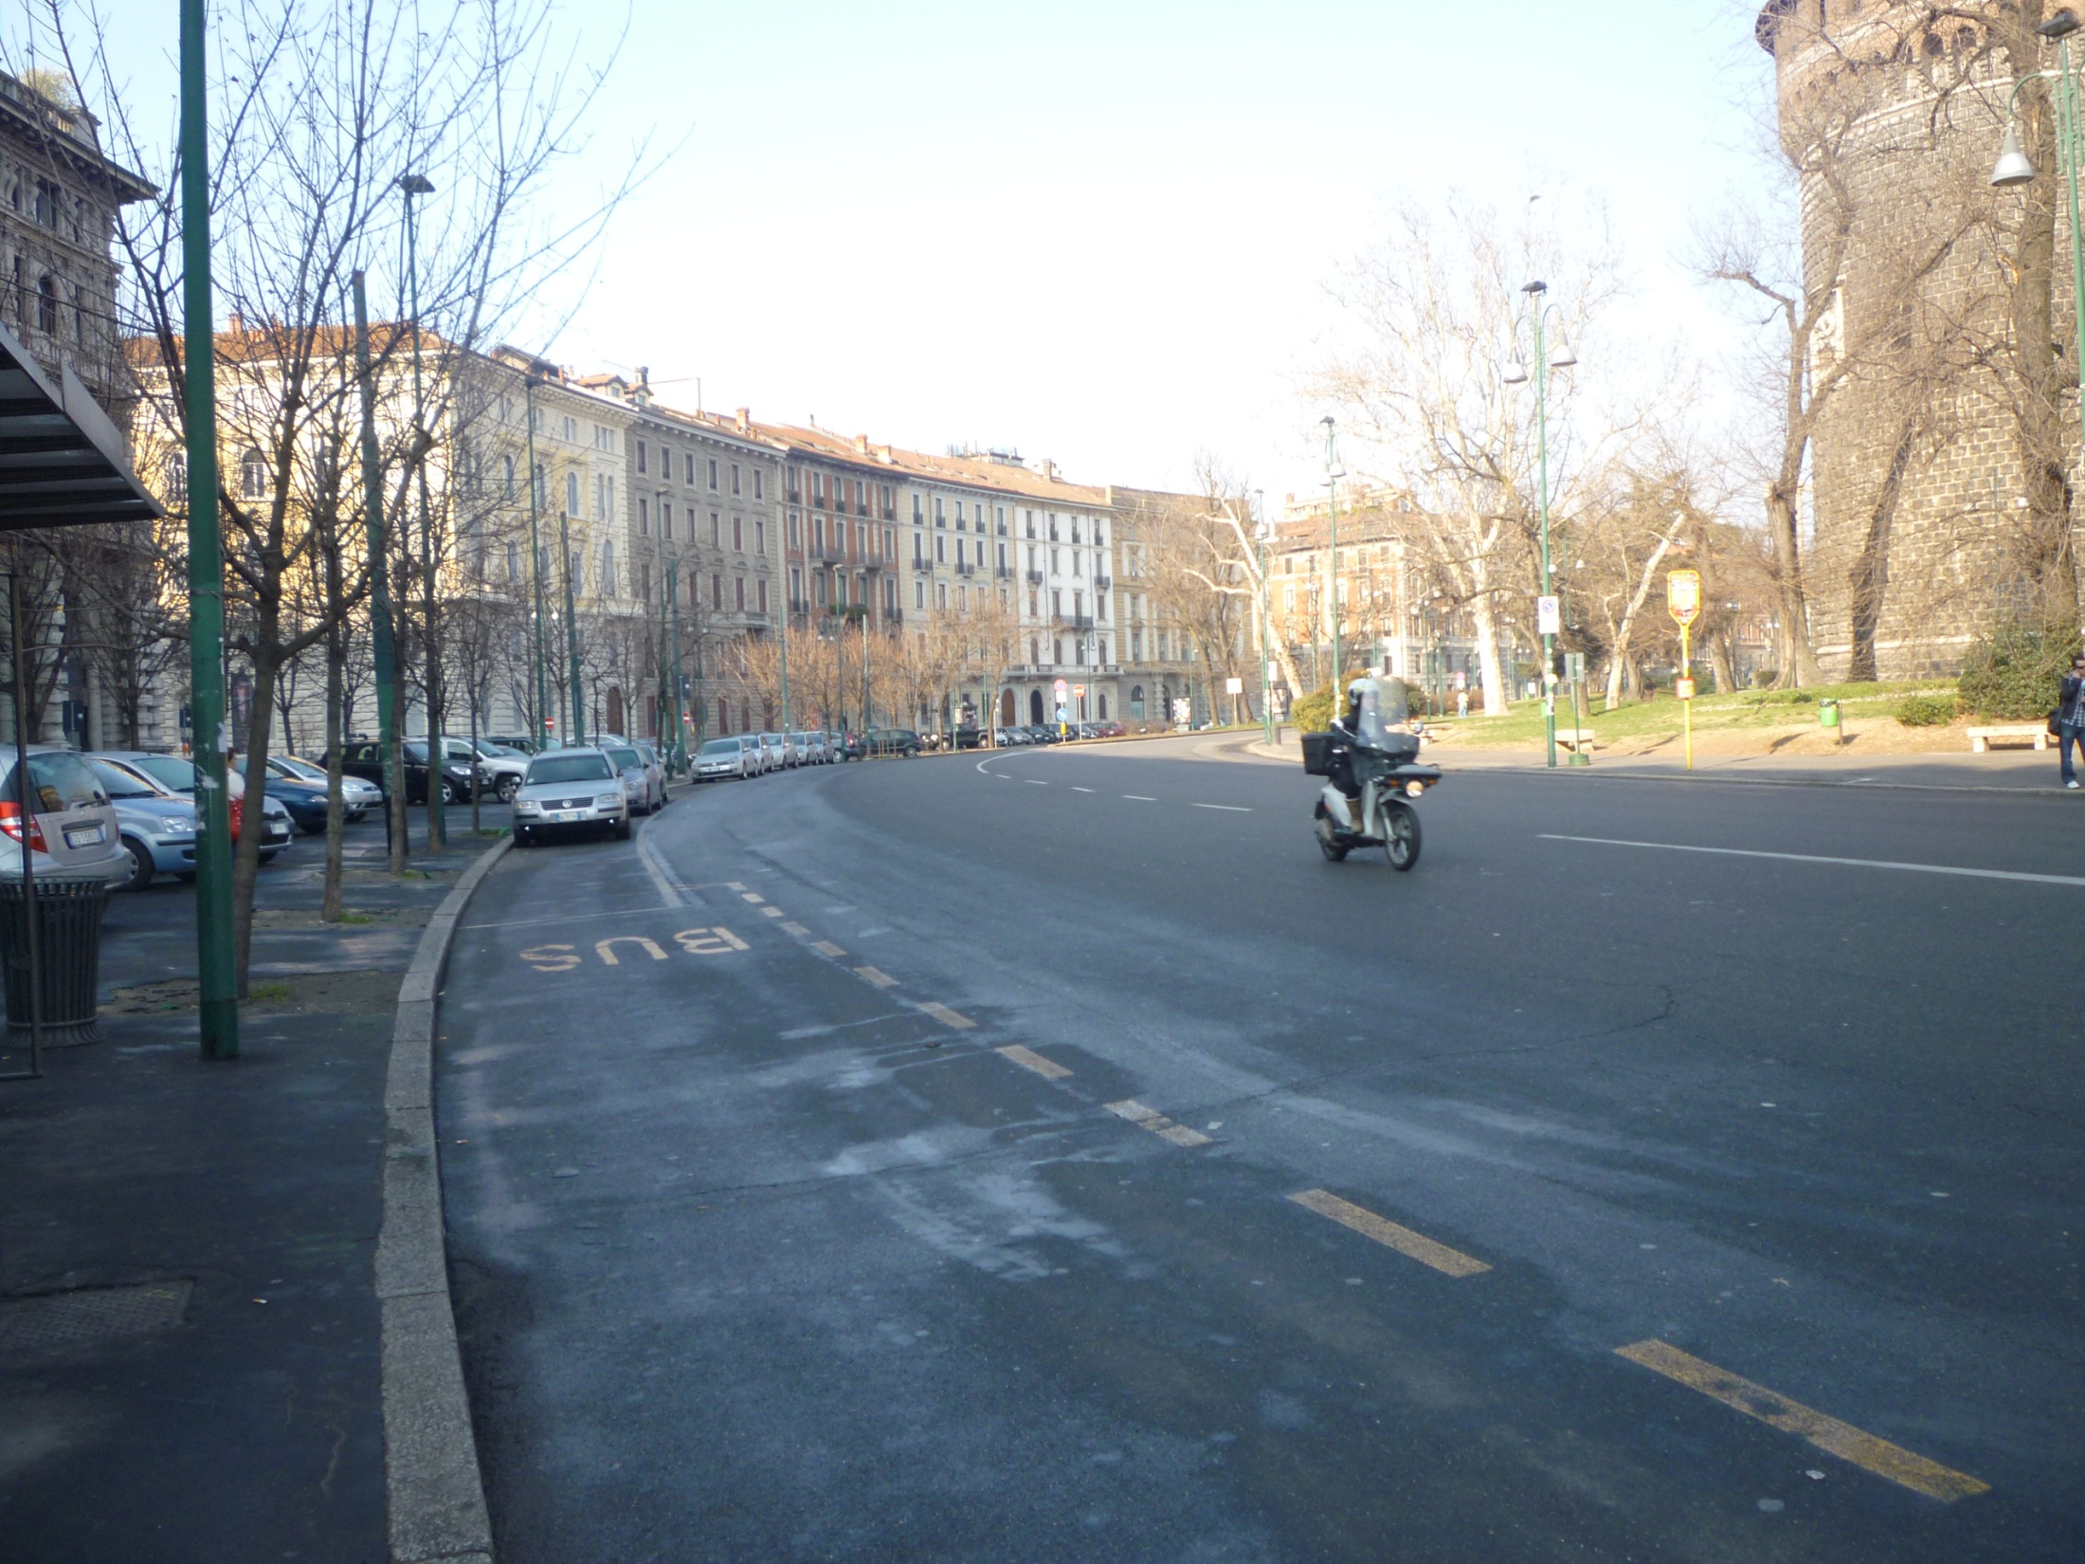
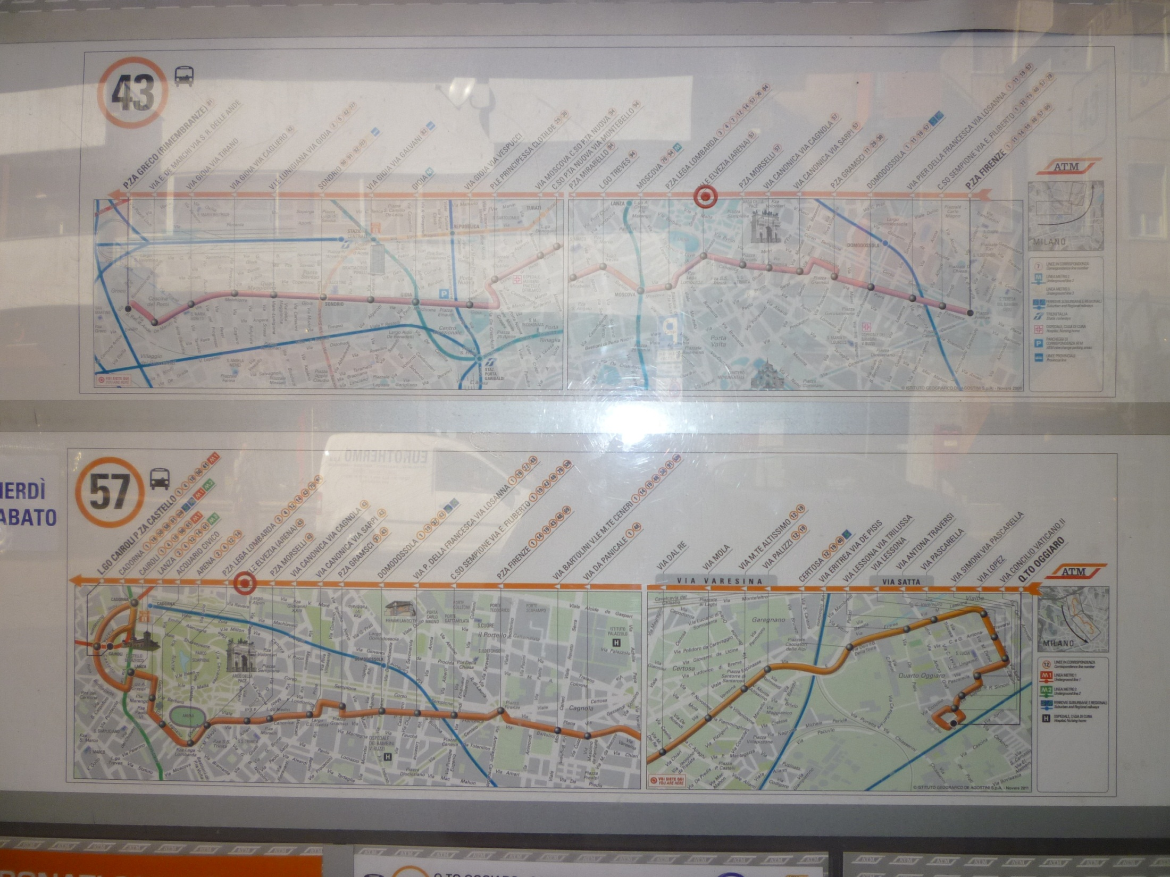
La mappa alla fermata dell’autobus

Slide 7
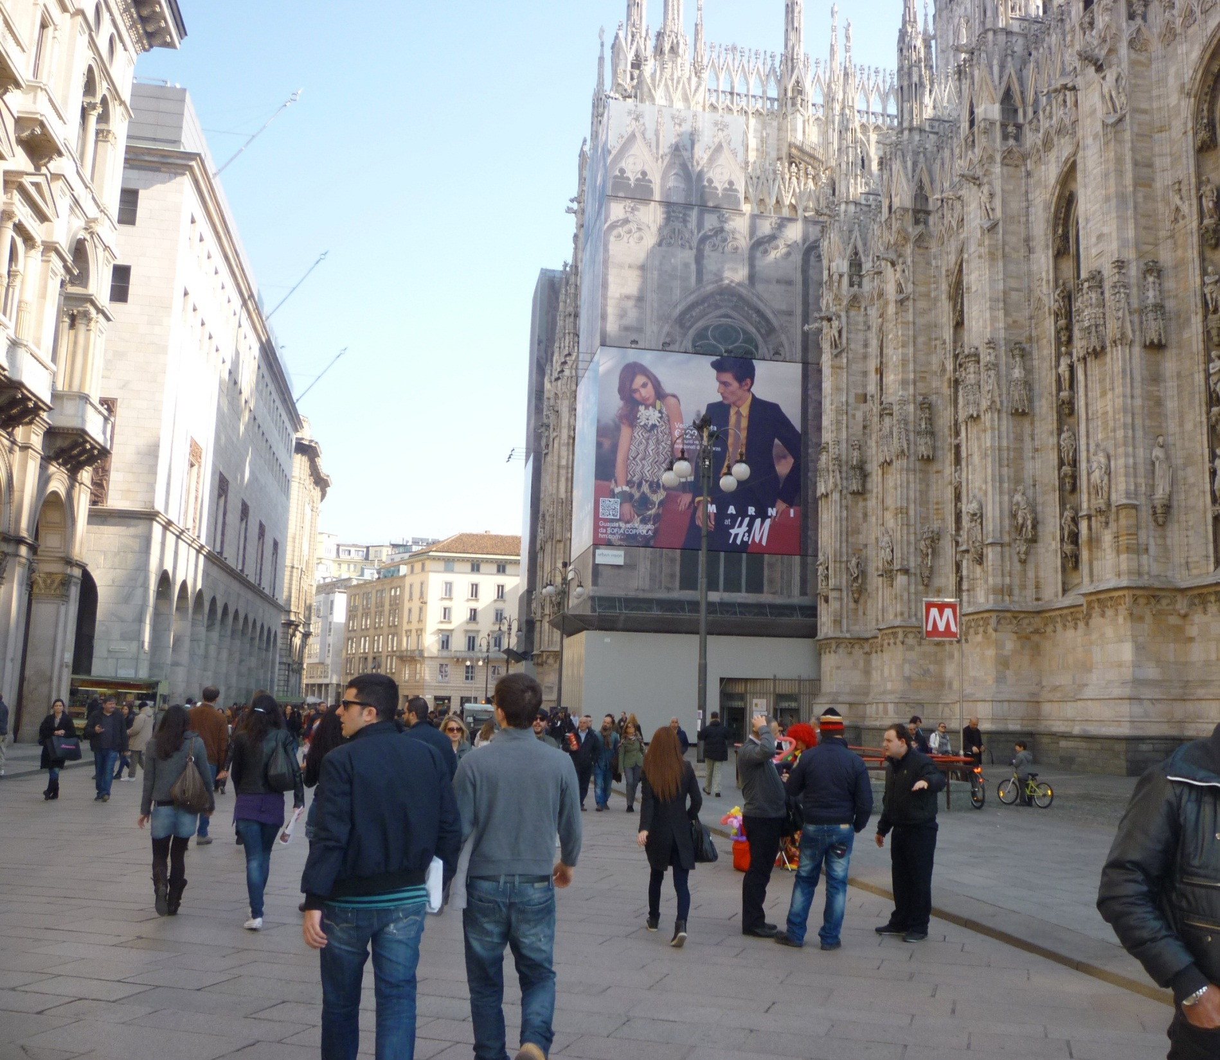
Passeggiata in Corso Vittorio Emanuele
la domenica mattina

Slide 8
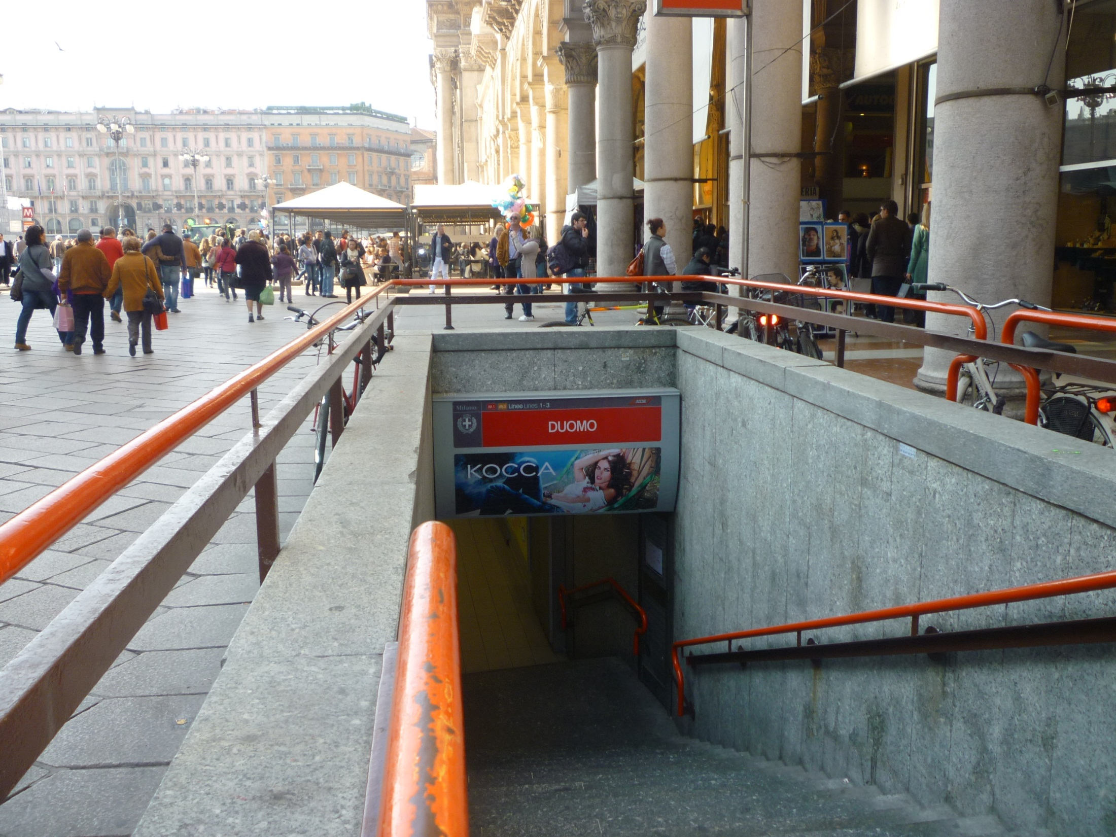
L’entrata della metropolitana
in piazza Duomo

Slide 9
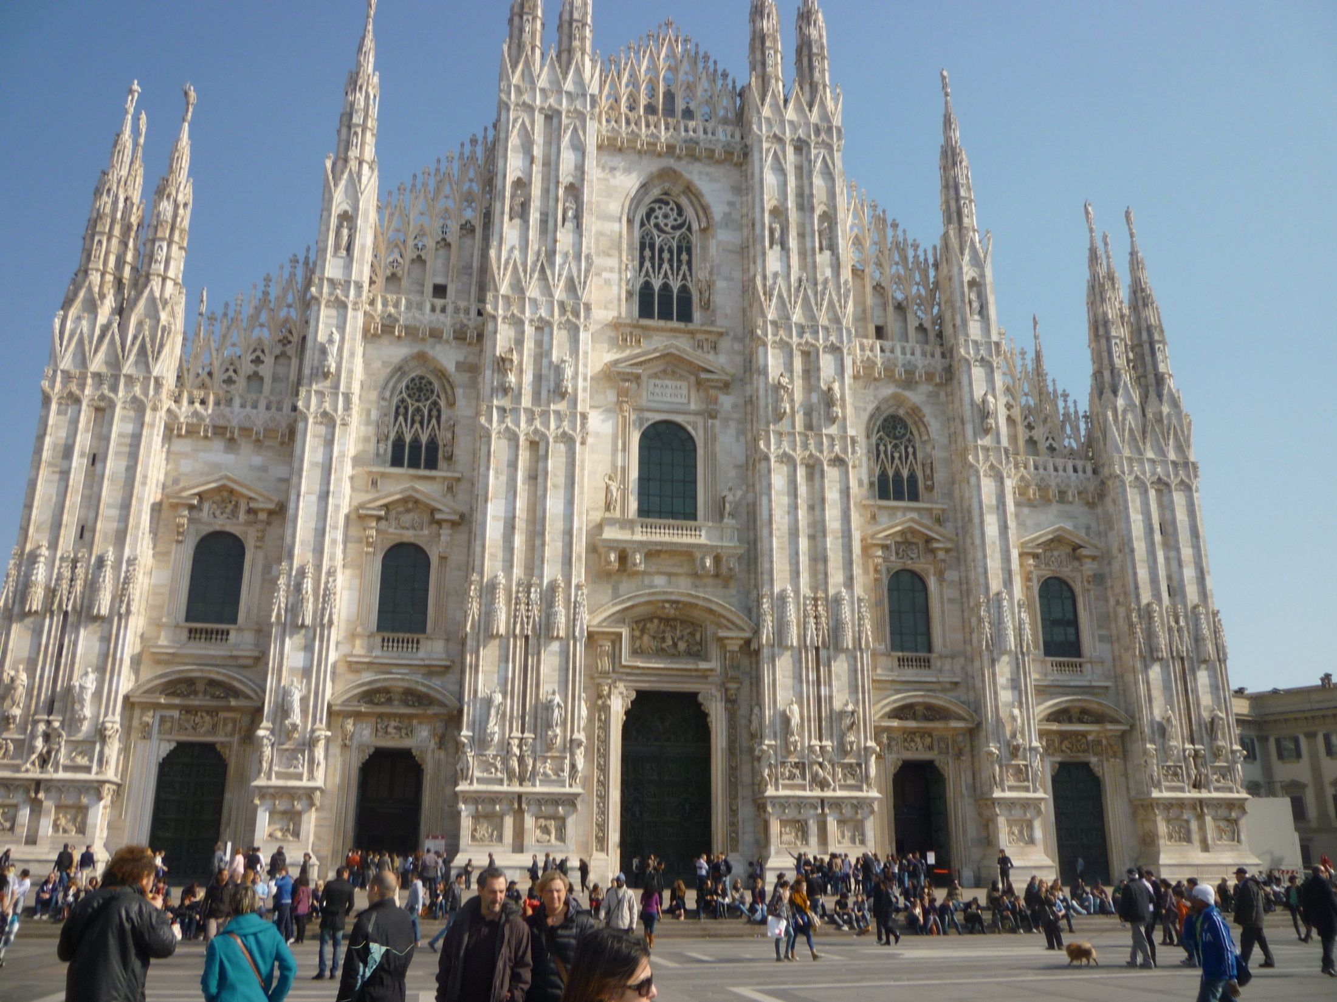
Il Duomo

Slide 10
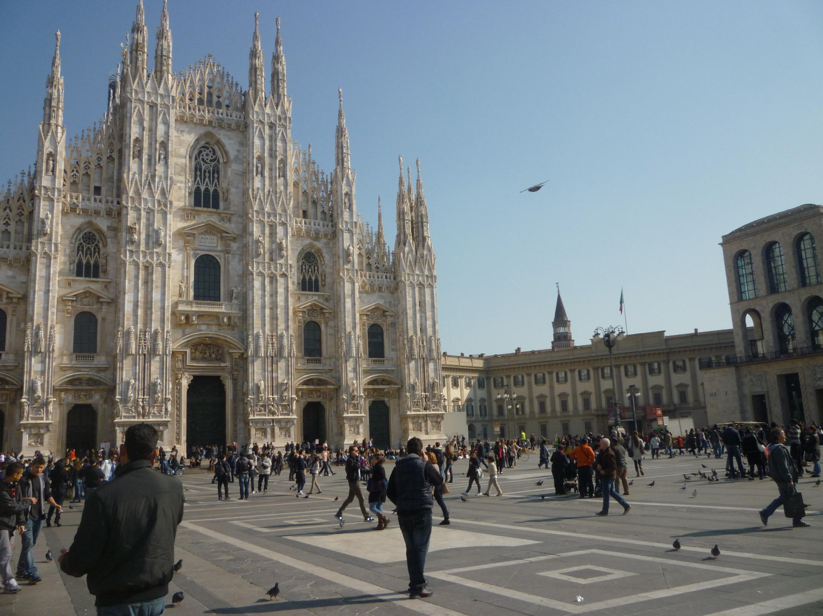
Piazza Duomo

Slide 11
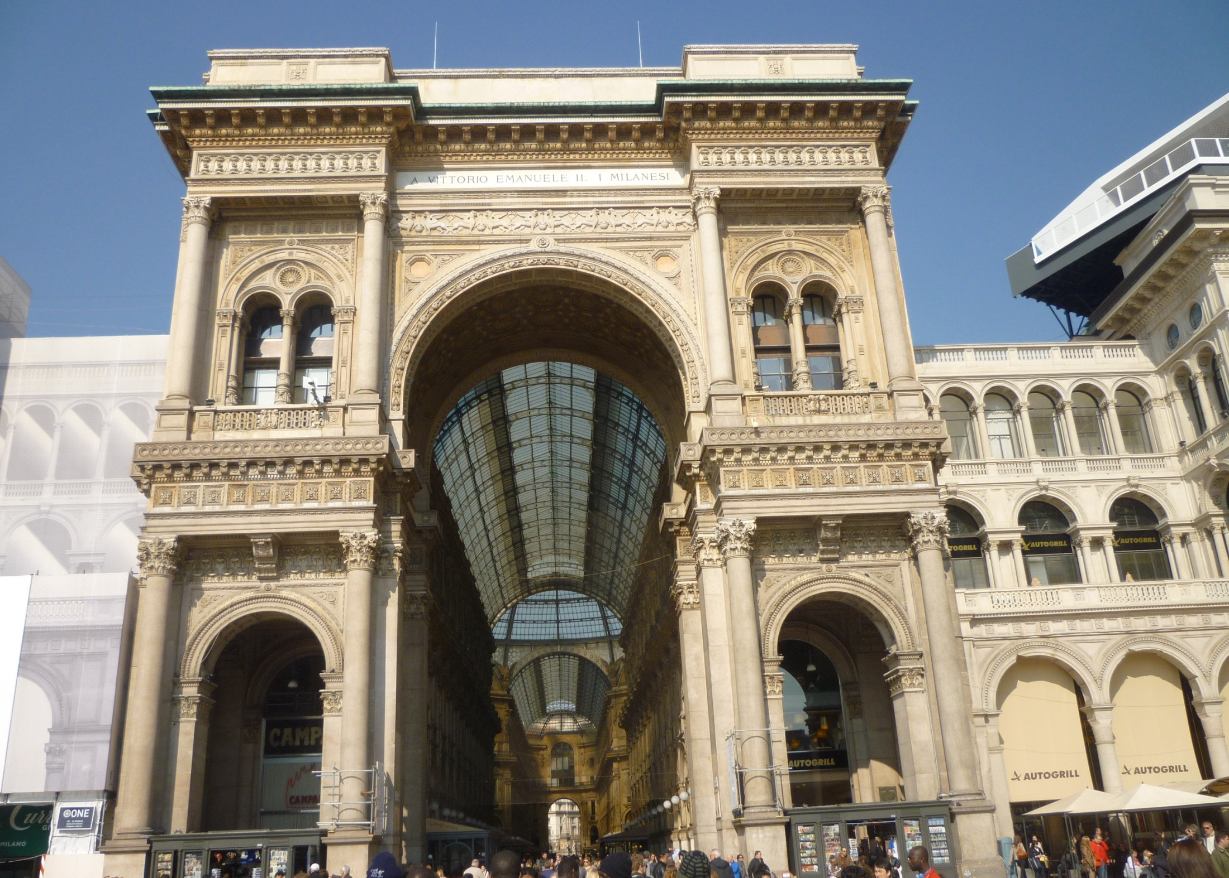
La Galleria

Slide 12
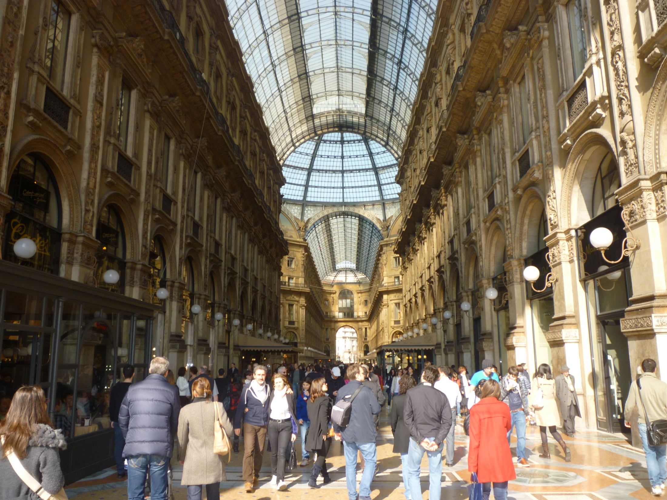
La Galleria

Slide 13
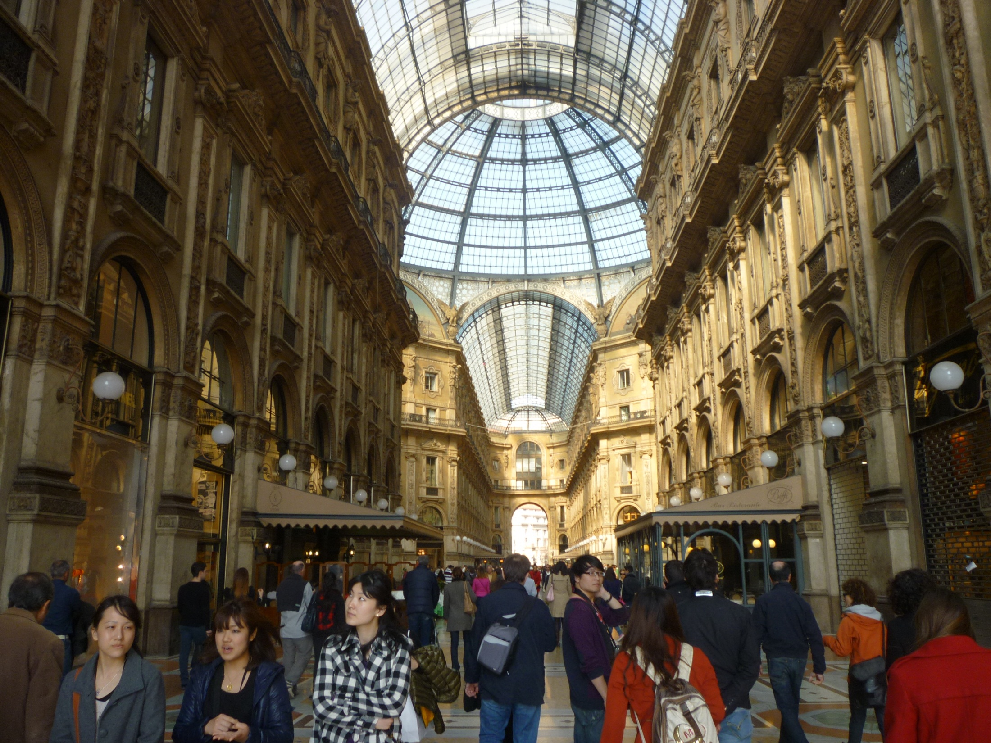
La Galleria di Milano

Slide 14
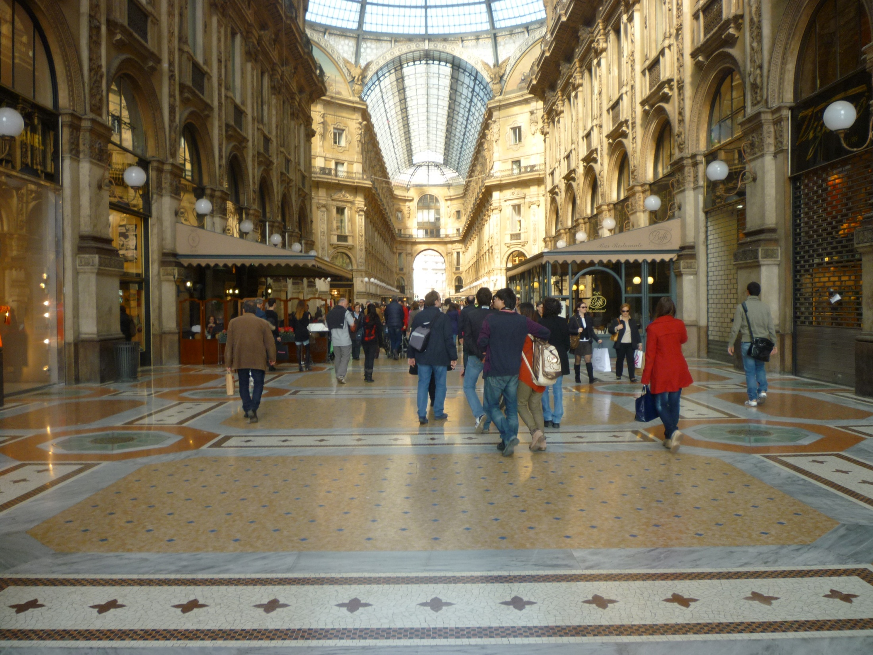
La Galleria

Slide 15
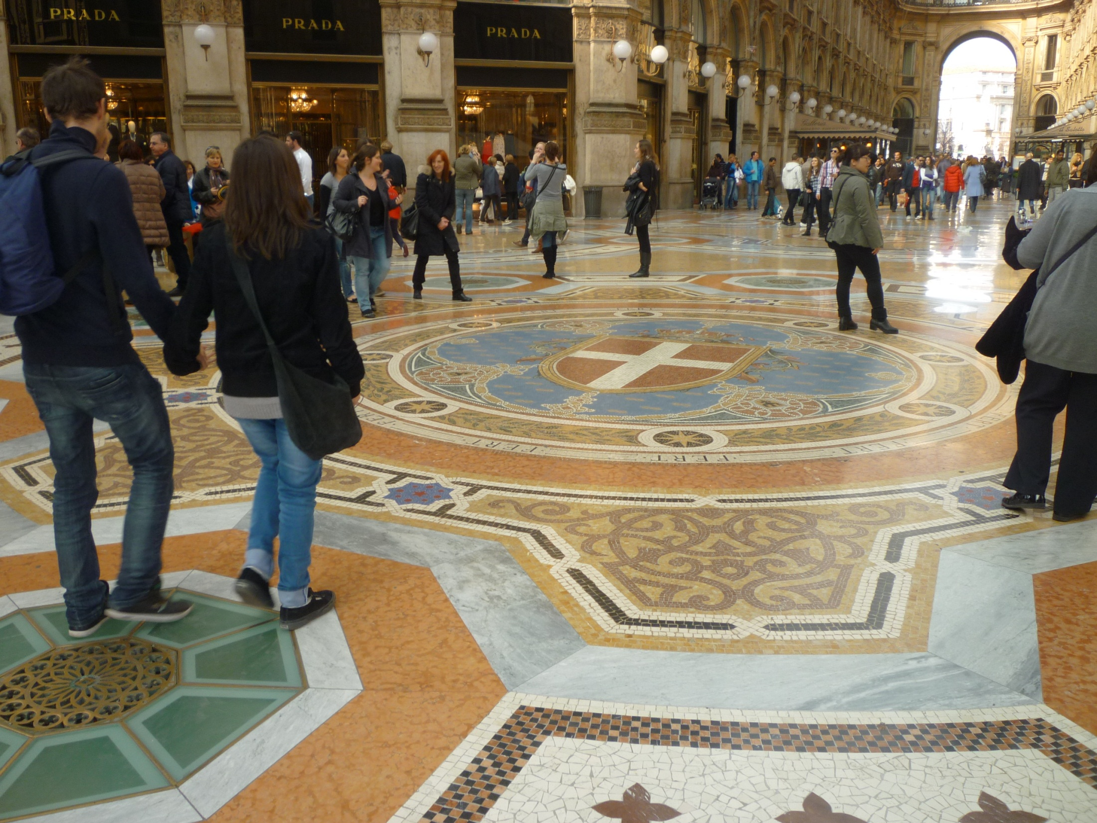
La Galleria

Slide 16
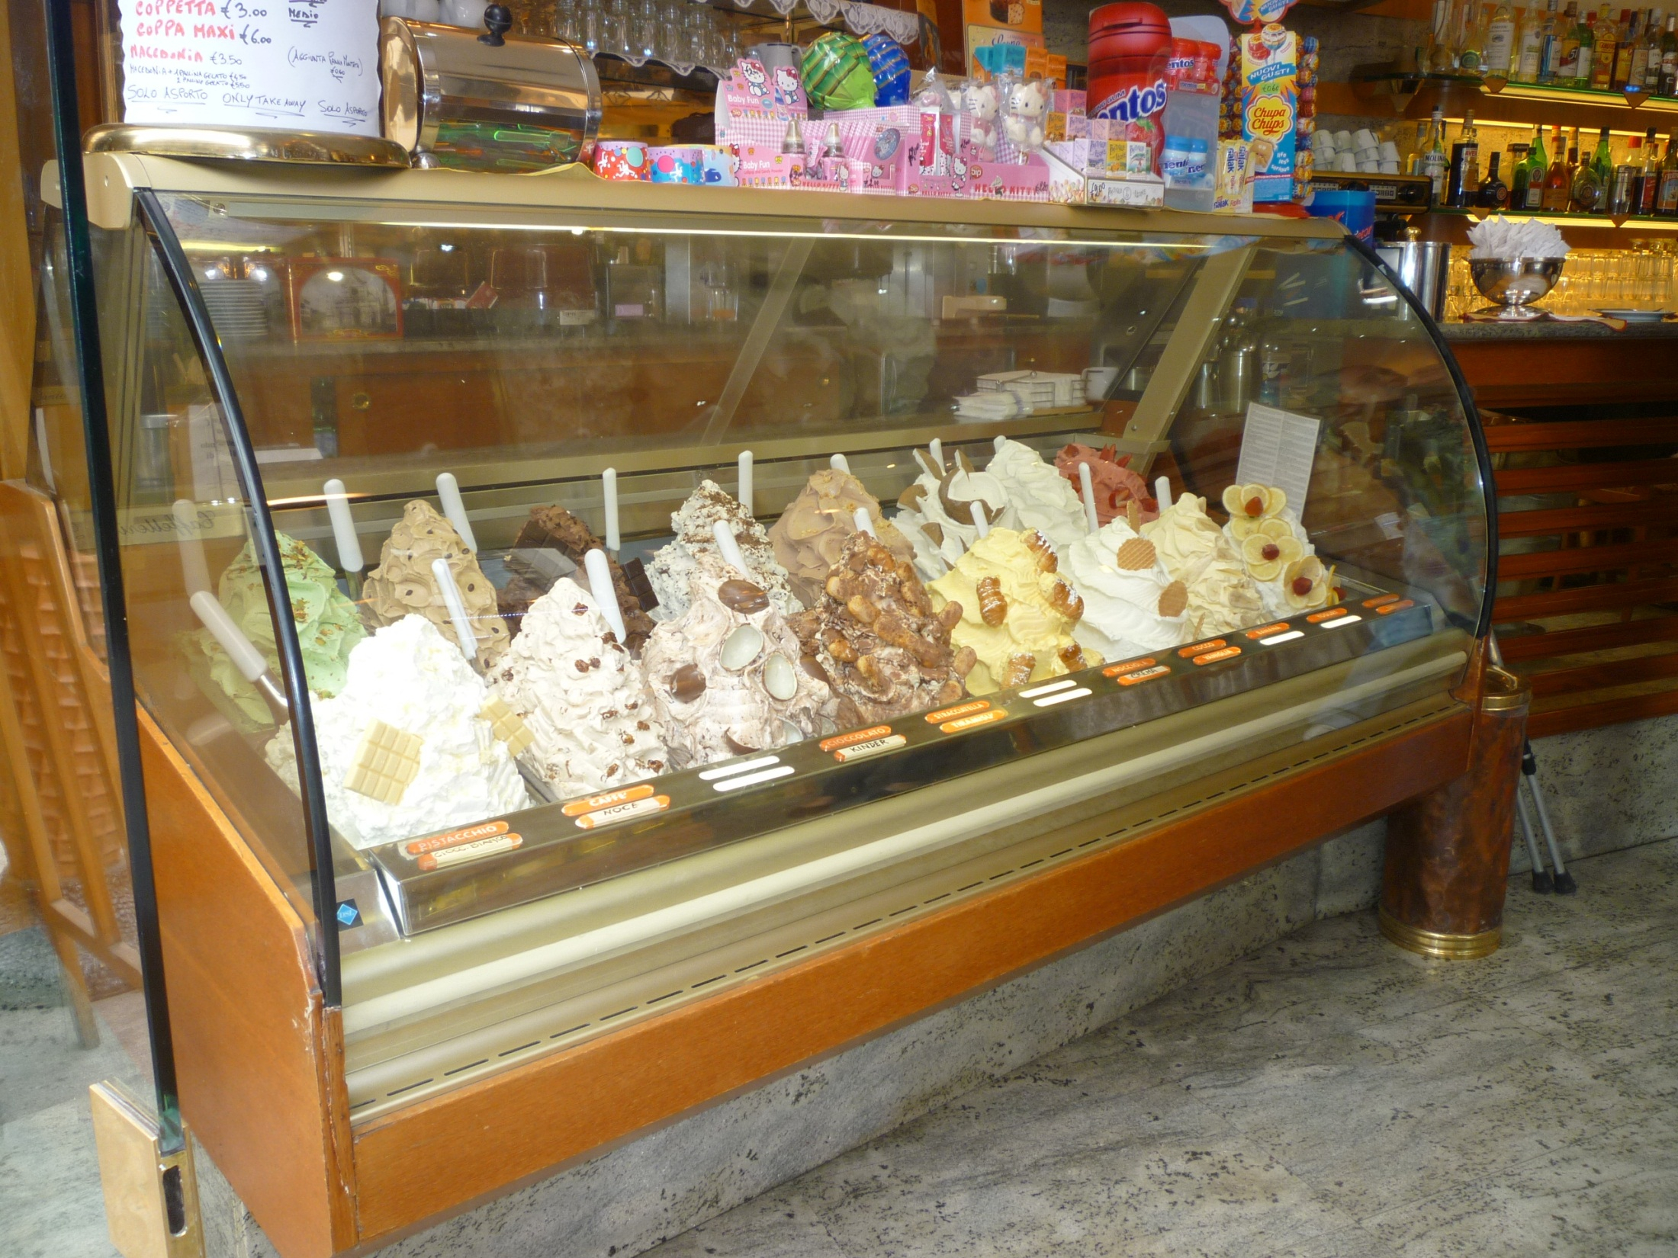
Un bar con i famosi gelati

Slide 17
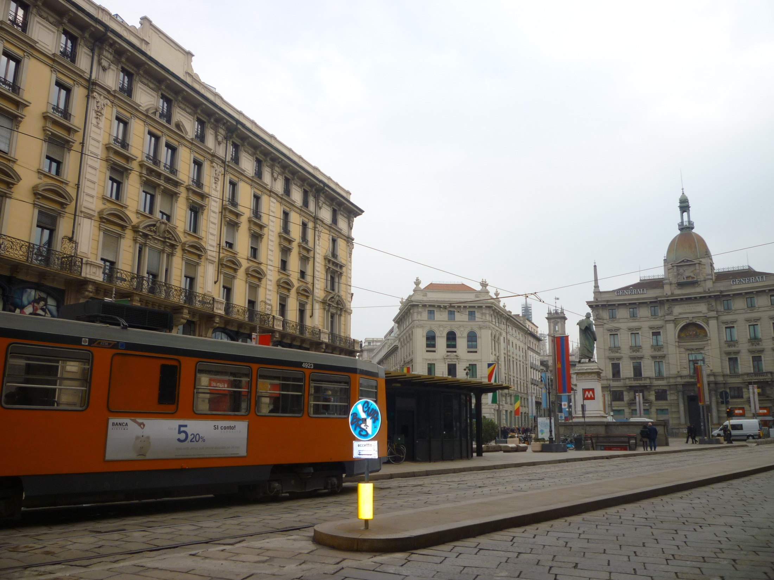
Piazza Cordusio

Slide 18
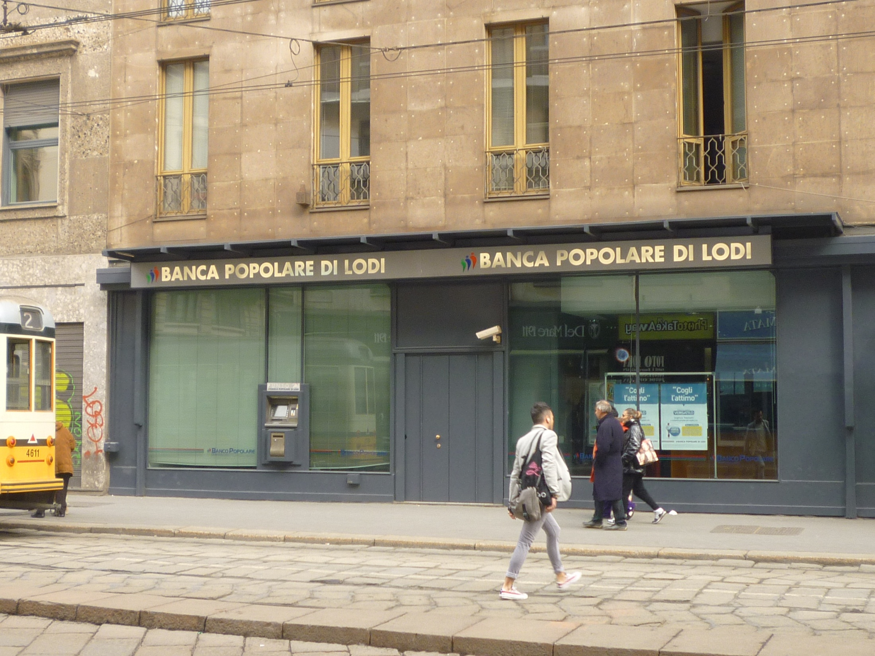
la banca

Slide 19
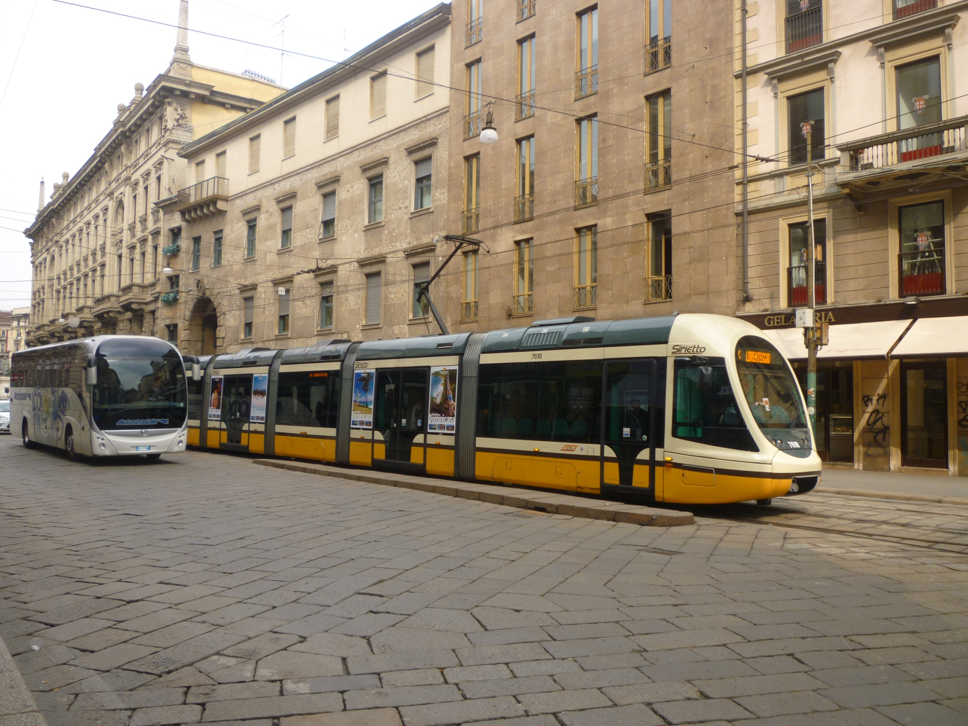
il tram

